Slide 1

Торговая площадка
Как поднять свои продажи?
Легко и просто!

Slide 2
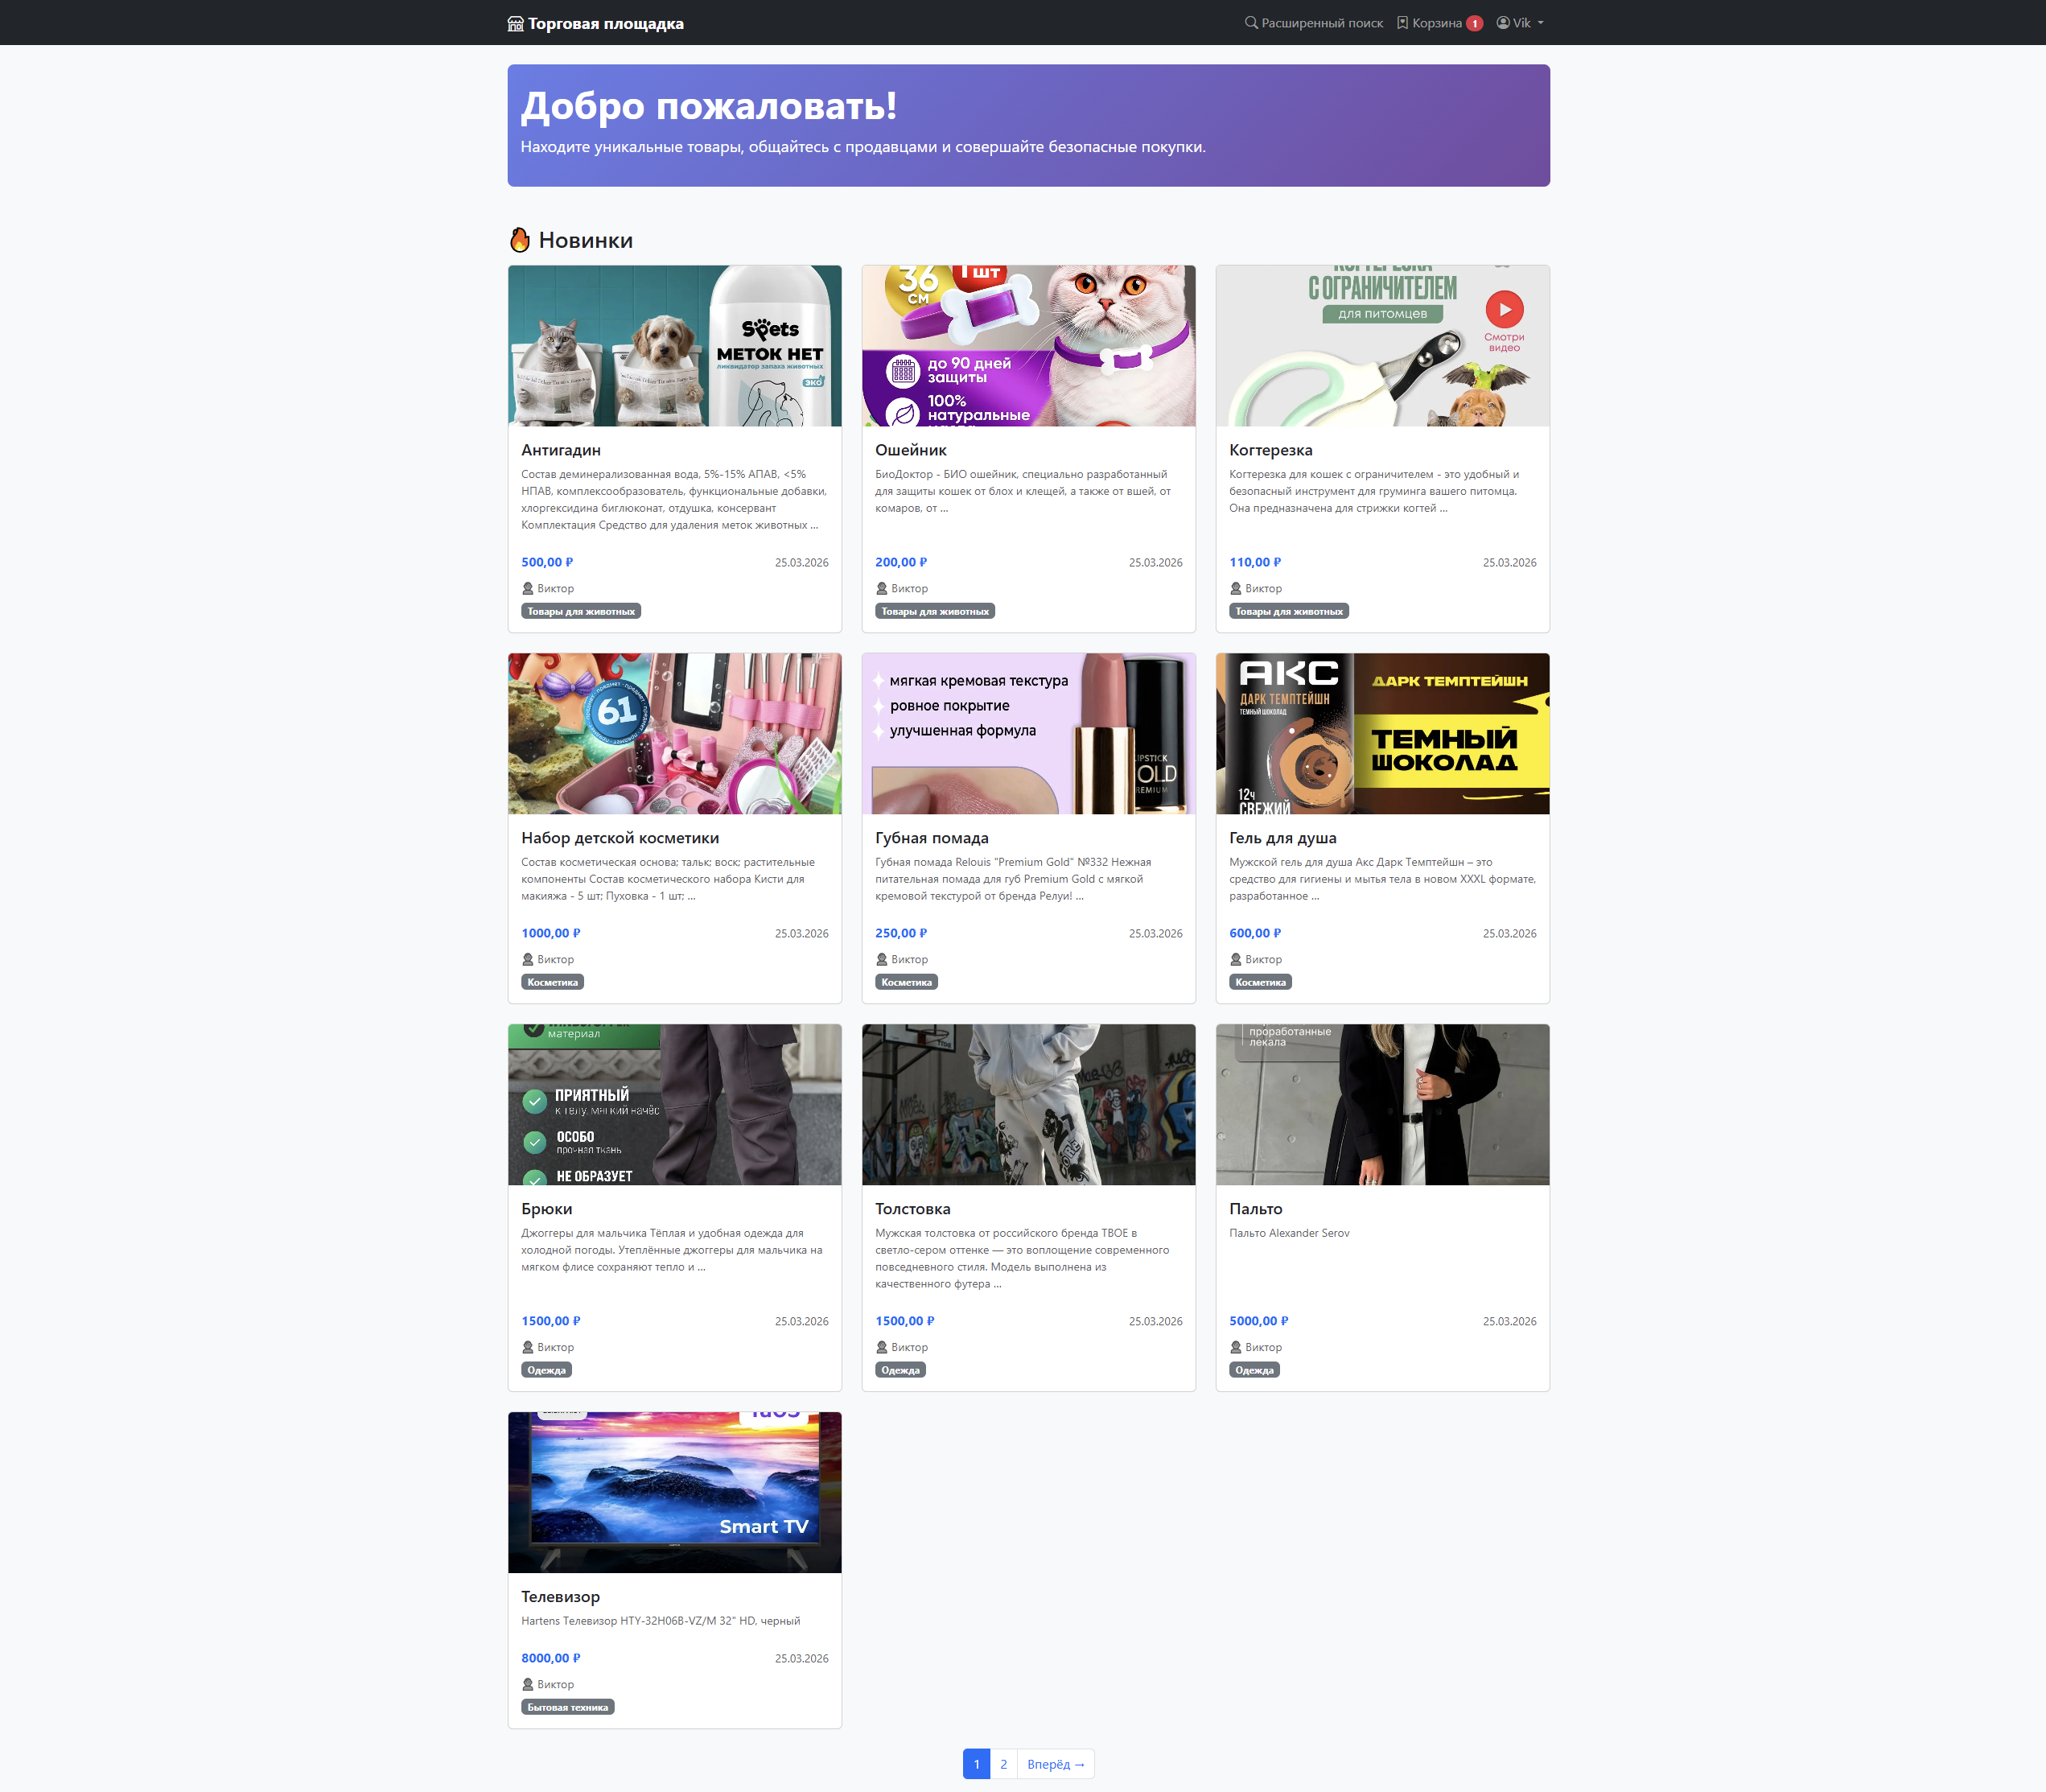
Основная страница нашего сайта

Slide 3
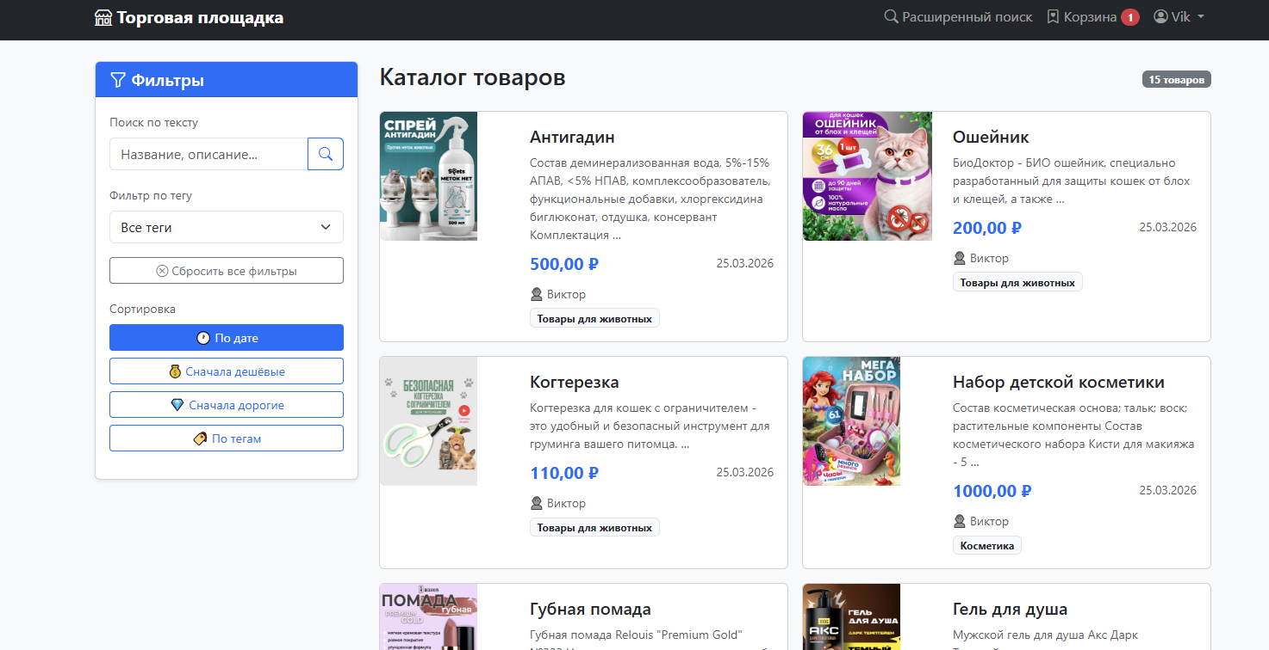
Удобный расширенный поиск

Slide 4
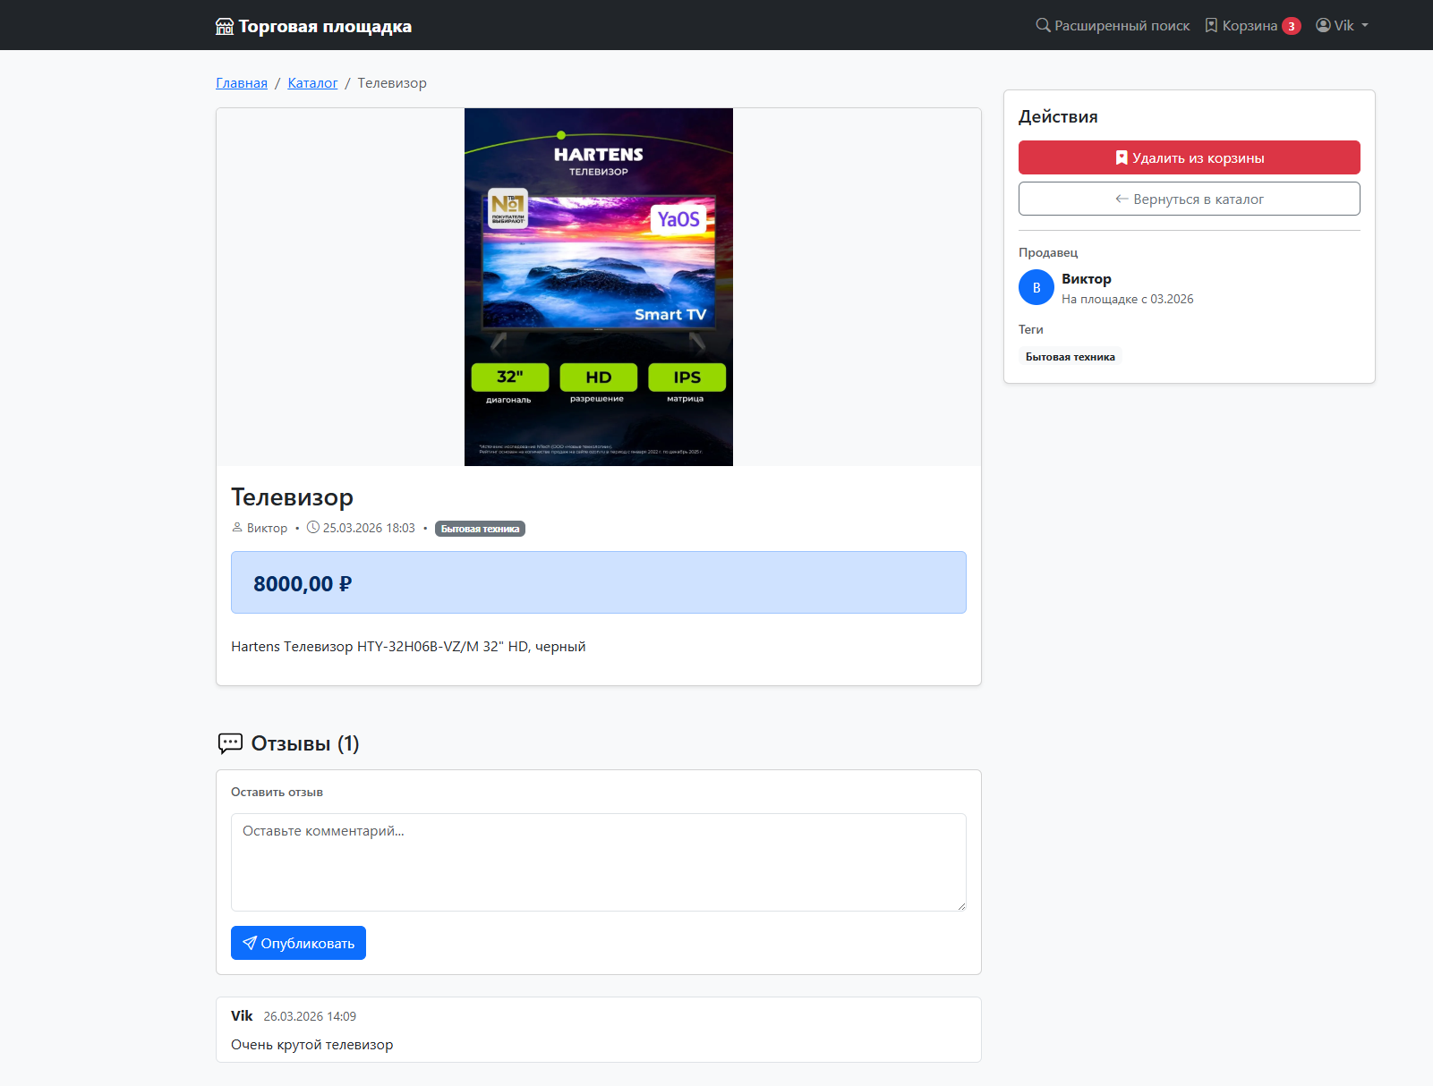
Карточки товаров с отзывами покупателей

Slide 5
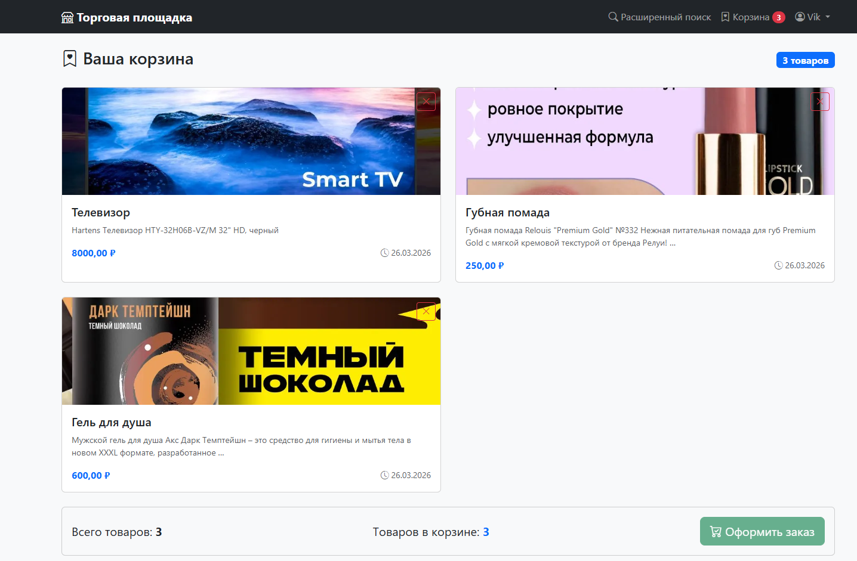
Корзина товаров

Slide 6
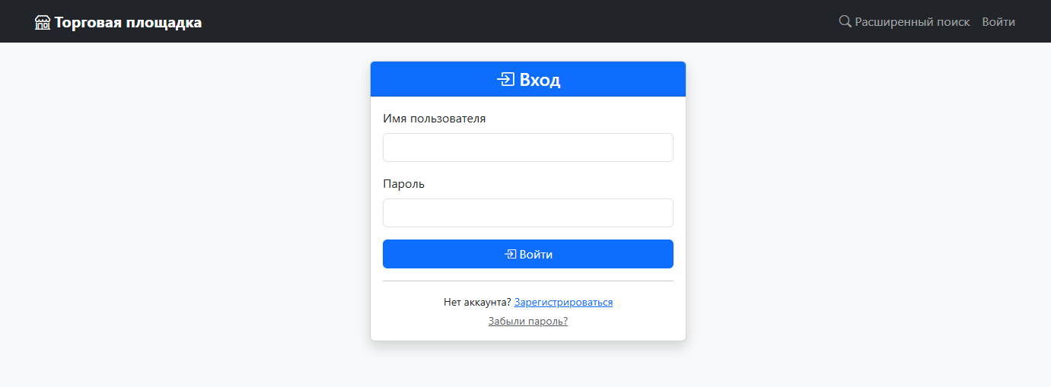
Вход в личный кабинет

Slide 7
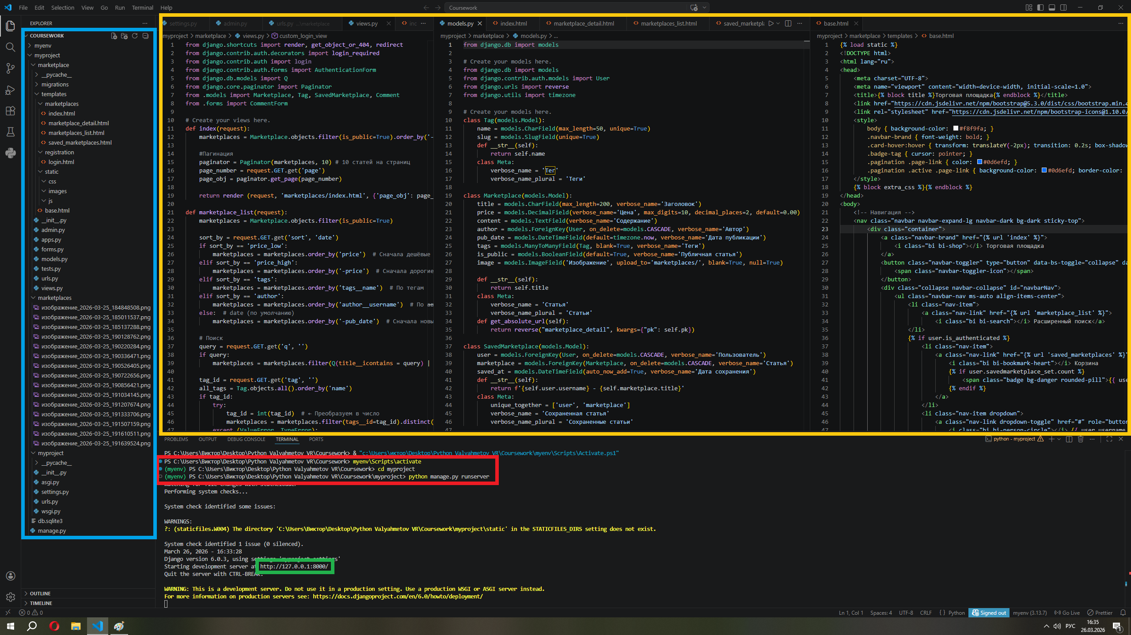

Slide 8
Спасибо за внимание!

